Slide 1
FriendlyVox (nejen) ozvučený internetový portál

Slide 2
Kdo za projektem stojí
Portál FriendlyVox vyvíjí a provozuje společnost TurboConsult s.r.o.
Společnost vznikla v roce 1990, má sídlo v Brně, a patří mezi přední české producenty bankovních informačních systémů s mezinárodní působností.
Společnost zaměstnává více než 60 specialistů, kteří mají dlouholeté zkušenosti s vývojem a provozováním rozsáhlých informačních systémů. Řízení poskytování služeb a zajištění bezpečnosti informací probíhá dle norem ISO/IEC 20000-1 a ISO/IEC 27001.
Znalost problematiky zrakově postižených vychází z osobní zkušenosti zakladatele společnosti. Na vývoji portálu se podílejí přední odborníci z řad zrakově postižených.
Tradice, spolehlivost
Zkušenost se zrakově postiženými
Kvalita, bezpečnost
Inovativnost

Slide 3
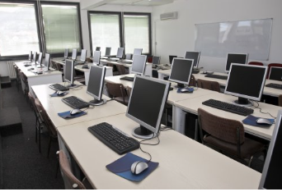
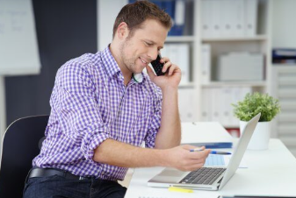
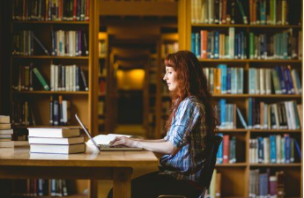
Nadační fond
Cílem nadačního fondu je přiblížit využívání Internetu mezi zrakově postiženými na úroveň vidící populace, a to jak z hlediska podílu zapojených osob, tak rozsahu využívaných služeb.
FriendlyVox pro knihovny
Ozvučený portál
Školení
Podpora uživatelů
Projekty

Slide 4
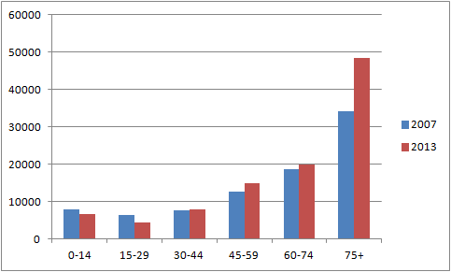
Přes 100.000 zrakově postižených v ČR (čsú 2013)
Zrakově postižení dle věku
schopnost adaptovat se na ztrátu zraku s věkem klesá

Slide 5
Využívání internetu v obecné populaci (ČSÚ 2016)
Internet používá 75% populace starší 16 let
Vývoj použití Internetu ve věkové kategorii 55 – 74 let
Sedm z deseti Čechů (více než 93 % uživatelů internetu) používá email.
65% dospělé populace čte online zprávy na Internetu
59% uživatelů internetu používá internetové bankovnictví
42% obyvatel Česka provedlo v posledních 12 měsících nákup přes Internet
Rok | % uživatelů
2005 | 10%
2010 | 33%
2014 | 50%
2015 | 56%

Slide 6
Využívání počítače mezi zrakově postiženými
V České republice žije okolo 100.000 zrakově postižených (zdroj ČSÚ)
V roce 2015 získalo 407 osob příspěvek na pořízení náročné kompenzační pomůcky
Proškolení klienti ve středisku Dědina v základech obsluhy PC -10 (zdroj: výroční zpráva 2014)
Počet klientů využívajících služby sociální rehabilitace při práci s výpočetní technikou v krajském Tyflocentru Hradec Králové – 54 (zdroj: výroční zpráva 2015)
Zrakově postižení využívají Internet výrazně méně často než vidící, v případě pokročilých služeb jako eshopy, sociální sítě nebo internetové bankovnictví dokonce řádově méně často.
1 ozvučený počítač = cca 100.000 Kč + 5 týdnů školení

Slide 7
Nový přístup k asistivním technologiím
Pokud se nechceme smířit s tím, že naprostá většina osob s vážnou zrakovou vadou dnes nemůže využívat Internet dle svých potřeb, je třeba začít problematiku asistivních technologií nahlížet jiným způsobem:
Opustit představu, že všichni mají stejné schopnosti a možnosti
Na prvním místě jednoduchost
Ekonomická přijatelnost
Cílené využití moderních technologií ve prospěch přístupnosti
Přechod od technologií ke službám

Slide 8
Internetový portál, kde mají nevidomí přednost
Nejčastěji používané internetové služby
Jednoduché ovládání, bezplatné užití
Spuštění na jakémkoliv běžném počítači
V provozu od roku 2014

Slide 9
Hlavní charakteristika
Cloudové řešení – přístup odkudkoli, i z neozvučeného počítače. Není nutné instalovat program na vlastní PC, aktualizace probíhají na serveru, případná chyba je odstraněna centrálně, pro všechny uživatele.
Snadné ovládání – FriendlyVox je možné ovládat několika málo klávesami. Ovládání je intuivní a jednotlivé principy jsou platné vždy pro všechny sekce. Základní zaškolení do systému v rámci desítek minut. Počítač klienta je možné nastavit tak, aby se FriendlyVox zapínal jednoduše, na klávesovou zkratku.
Dostupná podpora – technickou podporu poskytují především proškolení pracovníci TyfloCenter a některých odboček SONS. Informace tak klient obdrží ve svém regionu, od osob se kterými je zvyklý komunikovat.
Zcela zdarma – základní premisou projektu FriendlyVox je, že nevidomý člověk má právo na přístup ke službám internetu za podobných, nebo stejných podmínek, jako člověk vidící. Tedy, žádné drahé vybavení, žádná nekonečná školení!

Slide 10
Národní plán podpory rovných příležitostí pro ZP
Podporovat dostupnost veřejných knihovnických a informačních služeb knihoven prostřednictvím dotačního řízení na zajištění nabídky zvukových knih a zavádění technických zařízení umožňujících osobám se zrakovým postižením zpřístupnění knihovních fondů a elektronických informačních zdrojů.
Rozvíjet metodickou činnost Sekce služeb osobám se specifickými potřebami Svazu knihovníků a informačních pracovníků ČR.
Podporovat komunitní roli knihoven a spolupráci knihoven s organizacemi osob se zdravotním postižením.
Podporovat zavádění vzdělávacích programů zaměřených na rozšíření kompetencí pracovníků knihoven v oblasti poskytování služeb osobám se zdravotním postižením

Slide 11
FriendlyVox pro knihovny
Jeden z významných partnerů k oslovení široké veřejnosti
Široká síť cca 6.900 míst, 400x fungující zvuková sekce
FriendlyVox – přirozené rozšíření poskytovaných služeb
Instalaci a zaškolení zajistí Nadační fond FriendlyVoxplatně
Využití stávajícího technického vybavení
Jednoduchost, žádné nové personální nároky
Užití portálu je bezplatné
Možnost pro klienty „odnést“ si FriendlyVox domů, využití služeb Tyflocenter a SONS

Slide 12
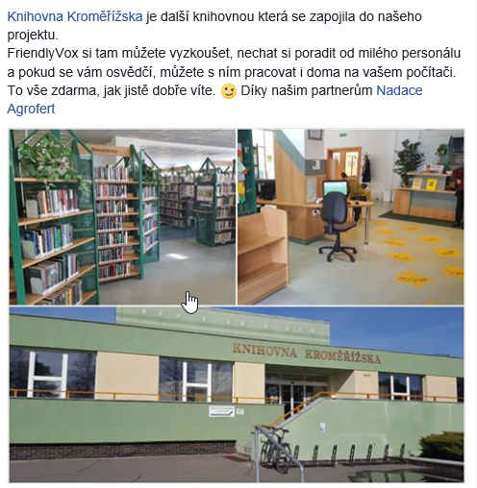
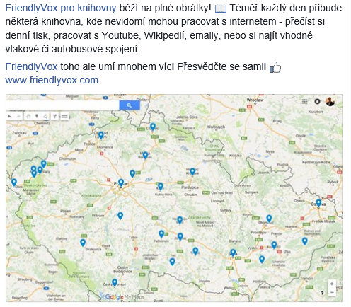
FriendlyVox v desítkách knihoven po celé ČR

Slide 13
DĚKUJI ZA POZORNOST
www.facebook.com/friendlyvox
www.friendlyvox.com
www.friendlyvox.org

